Slide 1
실무 ERP 프로젝트
SES(Search Easy Sign)
Back-Office
대표: 20203308 박수현
사원: 20203316 조성윤

Slide 2
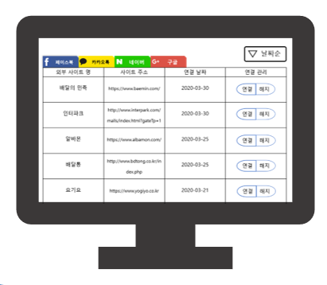




01.
회원 정보 – 서비스 이용 고객
간편가입
내역 조회
접속 기록(로그인 시간, 활동),
계정 종류, 외부 사이트 종류, 날짜, 활동
알림
서비스
가입
가입 날짜, 가입 상품, 납입 금액
고객
문의
이전 문의 내역, 날짜, 처리결과

Slide 3





01.
회원 정보 – 연결 SNS 사
계약 관련 담당자 정보, 계약 날짜 등 계약 관련 정보
계약
문의 기록
문의자, 날짜, 내용 등
SNS사
이용률
SNS별 고객 이용률

Slide 4
02.
관리자의 역할
사이트 디자인 관리
회원 정보 관리 및
운영진 설정,
광고 또는 월별 안내 서비스
메일(문자) 발송 설정
디자인
관리
SNS 사 정보 관리,
고객들의
SNS별 연동(사용) 횟수
사용자
관리
SNS 사
관리
관리자
문의하기 관련 답글 관리
사이트 통계 정보 확인
문의관리
통계
마케팅
및
광고관리
결제/
부가서비스
이용 중인 서비스 및 결제내역 확인
사이트 내에 설치할 광고 및
광고주 관리,
자사 광고 관리

Slide 5
감사합니다
대표: 20203308 박수현
사원: 20203316 조성윤

